Slide 1
Match The Tiles
Inteligência Artificial
Grupo 39
Mariana Ramos – up201806869 Pedro Ferreira – up201806506 Pedro Ponte – up201809694

Slide 2


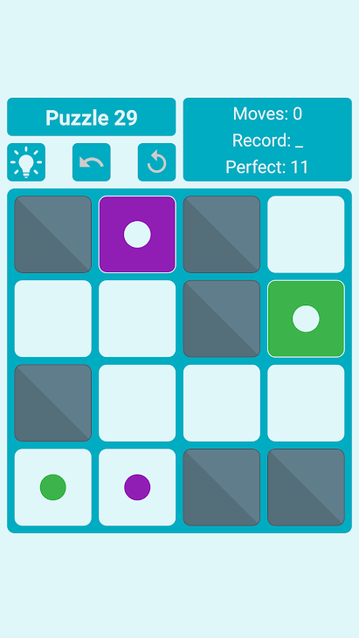

Especificação do Projeto
O jogo consiste na existência de um tabuleiro contendo diferentes tipos de “tiles”, correspondendo cada tile a uma célula do tabuleiro.
Existem três tipos de tiles no jogo, onde cada um apresenta uma cor diferente que os relaciona com o seu objetivo no jogo. Tiles preenchidas com uma cor escura correspondem a paredes, tiles com um ponto no centro correspondem a tiles objetivo e tiles pintadas com um círculo no centro correspondem a tiles jogáveis.
O objetivo do jogo é colocar as tiles jogáveis nas posições onde se encontram as tiles objetivo com a cor correspondente. Para tal, o jogador pode deslocar as peças para cima, baixo, esquerda e direita. Os movimentos são sincronizados, portanto, deve-se usar tiles fixos existentes para criar espaços entre os tiles e resolver o puzzle.

Slide 3
Referências e Trabalho Relacionado
z
Link para a página do jogo na Google Play;
Exemplo para desenvolvimento gráfico;
Exemplo de desenvolvimento de algoritmos de pesquisa
Slides das aulas teóricas e teórico-práticas para desenvolvimento dos diferentes algoritmos.

Slide 4
Formulação do Problema como um problema de pesquisa
Estado de Representação
O tabuleiro de jogo é representado por uma matriz B quadrangular com Y colunas e Y linhas, 4 <= Y <= 6. Os valores de cada célula têm os seguintes valores:
‘X’, no caso de ser uma parede,
‘B’, ‘G’, ‘O’, ‘P’, ‘R’ ou ‘Y’ no caso de ser uma célula jogável
‘BF’, ‘GF’, ‘OF’, ‘PF’, ‘RF’ ou ‘YF’ no caso de ser uma célula destino
‘-’ no caso de ser uma célula vazia.
Estado Inicial
Matriz B com estado inicial desejado. Por exemplo:
B = [ [ 'X’ , ‘X’ , '-’ , ‘X’ ],
[ ‘-’ , ’X’ , ’-’ , ’IP’ ],
[ ‘FP’ , ‘X’ , ‘IP’ , ‘X’ ],
[ ‘-’ , ’-’ , ’-’ , ’FP’ ] ]
Estado Objetivo
Matriz F sem estados finais (FZ) sozinhos. Por exemplo:
Heurística:
f(n) = g(n) + h(n), onde g(n) é o custo do caminho desde o estado inicial até ao nó n e h(n) é uma função heurística que estima o custo do caminho mais barato desde n até ao estado objetivo.
B = [ [ 'X’ , ‘X’ , '-’ , ‘X’ ],
[ ‘-’ , ’X’ , ’-’ , ’-’ ],
[ ‘IPFP’ , ‘X’ , ‘-’ , ‘X’ ],
[ ‘-’ , ’-’ , ’-’ , ’IPFP’ ] ]

Slide 5
Operadores:
Nome | Pré-condição | Efeitos | Custo
Up | ∃IZ, B[ IZx , IZy-1 ] ∉ { “X” , ”IZ” } ∧ IZy > 0 | ∀IZ, While (B[ IZx-1, IZy ] ∉ { “X” , ”IY” }) do B[ Izx , IXy-1 ]=IZ | 1
Down | ∃IZ, B[ IZx , Ixy + 1 ] ∉ { “X” , ”IZ” } ∧ IZy < B.size | ∀IZ, While (B[ IZx+1,Izy ] ∉ { “X” ,”IY”}) do B[ Izx , IXy+1] = IZ | 1
Left | ∃IZ, B[ IZx-1 , Ixy ] ∉ { “X” , ”IZ” } ∧ IZx > 0 | ∀IZ, While (B[ Izx , IZy-1 ] ∉ { “X” , ”IY” }) do B[ IZx-1 , Ixy ] = IZ | 1
Right | ∃IZ, B[ IZx+1 , Ixy ] ∉ { “X” , ”IZ” } ∧ Izx < B.size | ∀IZ, While (B[ IZx , IZy+1 ] ∉ { “X” ,”IY”}) do B[ IZx+1 , Ixy ] = IZ | 1
Legenda: IZ - peça que se move IY - outra peça X - parede

Slide 6
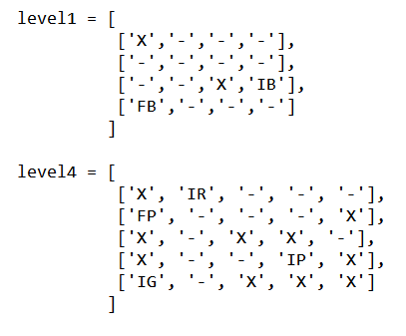
Detalhes de Implementação
Linguagem de programação
Python, recorrendo ao pacote pygame para representação da interface do jogo.
Ambiente de desenvolvimento
VSCode / Spyder.
Estruturas de dados
Listas, para representar os tabuleiros de jogo;
Nodes e Graphs.
Estrutura de ficheiros:
A figura ao lado representa a estrutura dos ficheiros com
diferentes matrizes para diferentes níveis com os quais
podemos testar o jogo;
Trabalho já implementado
Representação gráfica do tabuleiro;
Verificação dos movimentos válidos;
Modo de jogo individual;
Implementação do algoritmo BFS.

